Slide 1
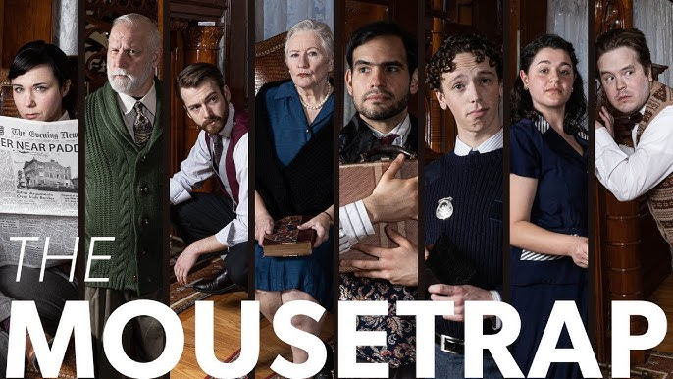


Draama
Draama = ensisijaisesti esitys (= teatteriesitys)
Näytelmä = sekä teksti että esitys
Kuunnelma = näytelmämuoto radiossa
Notes:
Hiirenloukkua esitetty 1952 vuodesta lähtien. Christie toivoi, ettei novellia julkaistaisi Britanniassa niin kauan kuin näytelmää esitetään - ja tätä toivetta on noudatettu, sillä se ei ole vieläkään ilmestynyt Britanniassa. Saiturin joulu (Charles Dickens 1843). Hamlet v. 1600

Slide 2
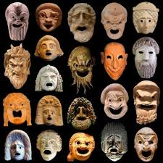
Draaman historiaa (kreik. δρᾶμα ’toiminta’)
antiikin Kreikasta perusta länsimaiselle teatterille
tragedia ja komedia
esim. Sofoklesin tragedia Kuningas Oidipus (429 eaa.)
näyttelijät olivat pelkästään miehiä
käytettiin naamioita
Aristoteleen mukaan tärkeintä katharsis eli puhdistautuminen nagatiivisista tunteista (Runousoppi 300-luvulla eaa.)
Notes:
Toimintaa ei kerrota kuten kaunokirjallisuudessa, vaan näytetään ja esitetään. Katharsis on ikään kuin huojentumisen olotila – tarinassa on ollut vastoinkäymisiä, epäoikeudenmukaisuutta, ehkä surua ja kuolemaakin, mutta tarinan lopussa päästään näistä jotenkin yli ja saadaan rauha.

Slide 3
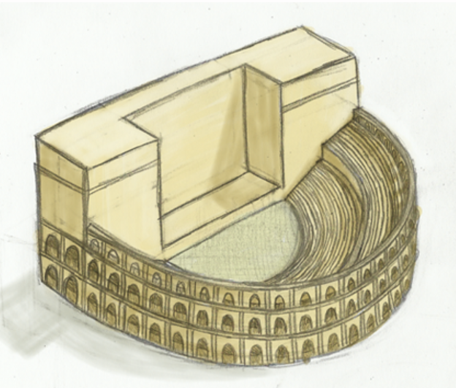
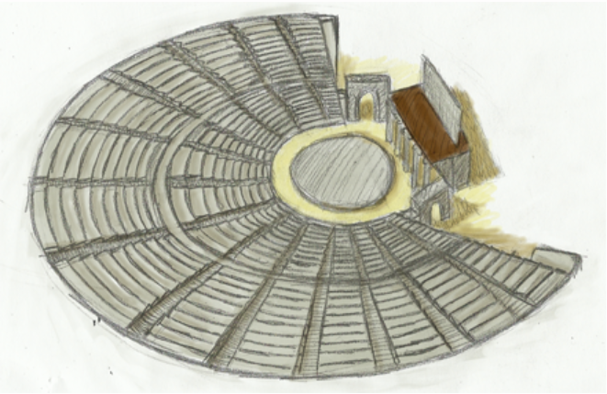
Antiikin ajan teatteri
Notes:
https://www.oph.fi/fi/oppimateriaali/nykyteatterin-rihmastoja/aineistoja/teatterihistoriaa-ennen-1900-lukua/antiikki

Slide 4
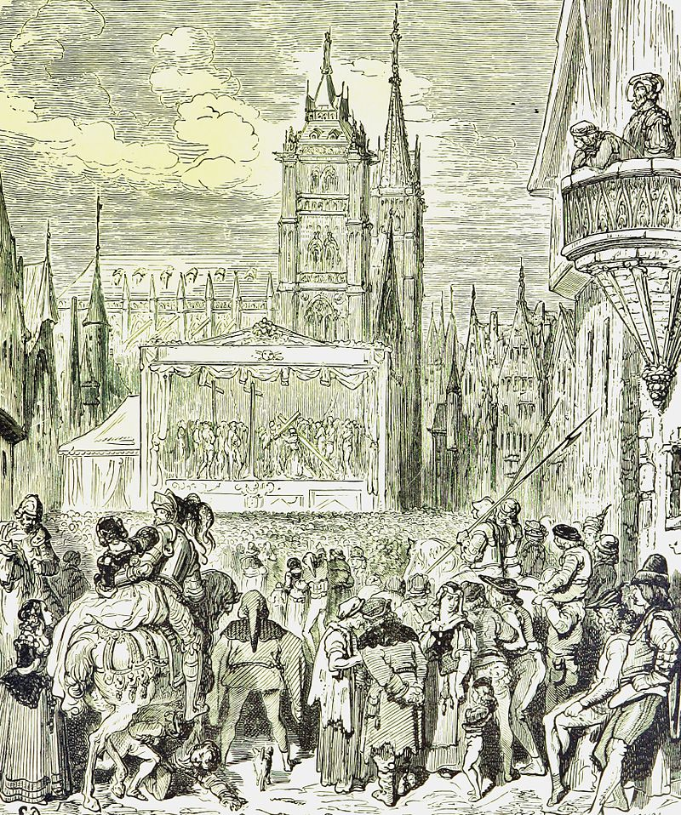
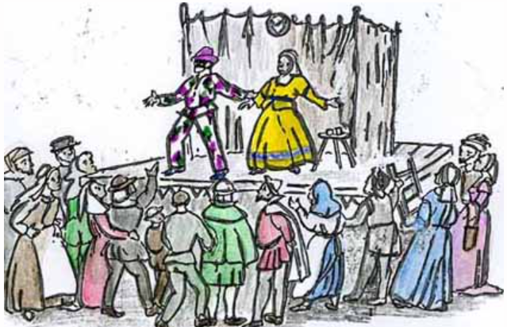
Draama keskiajalla (eli noin v. 400–1500)
mysteerinäytelmät = kirkon oppeihin ja raamatullisiin aiheisiin pohjaava näytelmä kirkossa tai kirkon läheisyydessä (ks. kuva →)
esim. tarinat Aatamista ja Eevasta tai Jeesuksen syntymästä
William Shakespeare (1564–1616) kirjoitti yli 30 näytelmää (mm. Hamlet, Othello, Romeo ja Julia, Kuningas Lear ja Kesäyön unelma)
Englannissa vuonna 1661 kuningas Kaarle toinen antoi naisille luvan näytellä.
Notes:
Kuva 2: myös pieniä siirrettäviä lavoja torilla ja karnevaaleissa, joissa esitettiin kevyempiä näytelmiä: stereotyyppisiä hahmoja, uoni oli suunniteltu, mutta repliikit improvisaatiota. https://www.oph.fi/fi/oppimateriaali/nykyteatterin-rihmastoja/aineistoja/teatterihistoriaa-ennen-1900-lukua/keskiaika

Slide 5
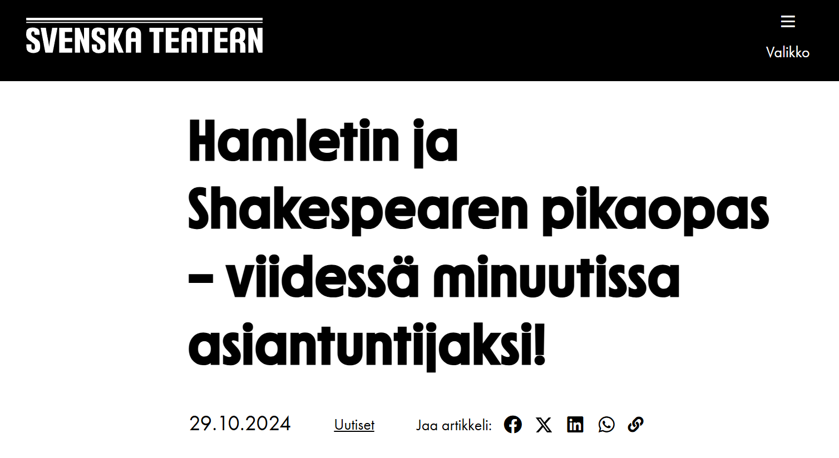
https://svenskateatern.fi/fi/hamletin-ja-shakespearen-pikaopas-viidessa-minuutissa-asiantuntijaksi/

Slide 6
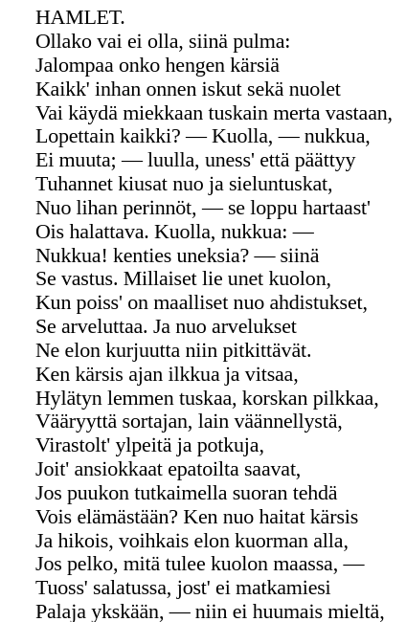
“Olla vai ei olla” Tämä on yksi maailmankirjallisuuden tunnetuimmista monologeista, jossa Hamlet pohtii elämän ja kuoleman merkitystä.
Notes:
Mikä on monologin vieruskäsite? – Dialogi.

Slide 7
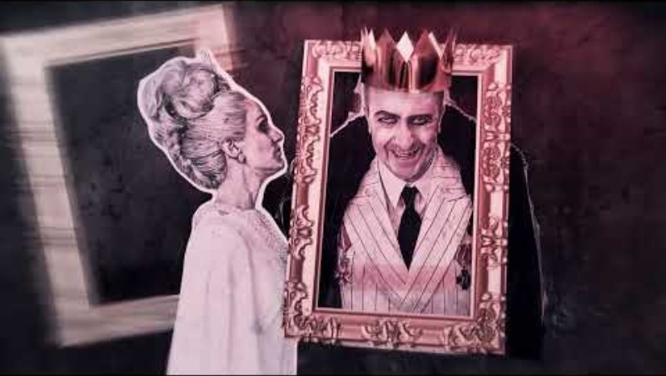
Notes:
Svenska teaternin H

Slide 8
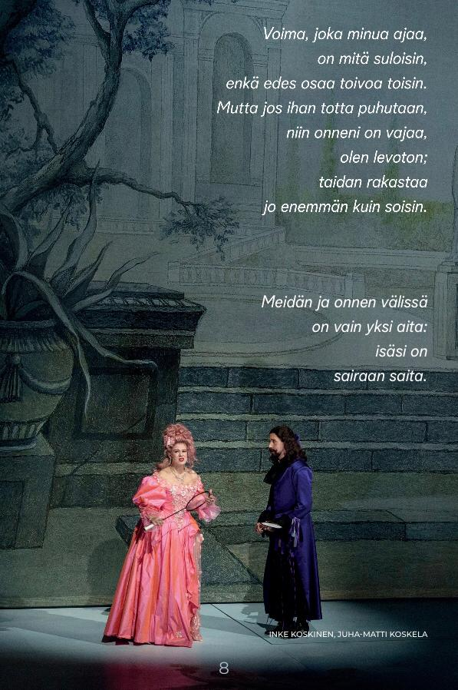
Valistuksen aika 1700-luvulla
Teatteri oli aikansa keskeisiä vaikutuskanavia.
Valistusajan rationaalisuus: vaatimus esityksen historiallisesta tarkkuudesta, aitojen pukujen ja esineiden käyttämisestä
→ tavoitteena luoda todellinen historiallinen hahmo ja tilanne näyttämölle
Ranskassa näytelmissä korostui hahmot, jotka edustivat tiettyä ammattia tai luonnetta.
esim. Molièren Saituri (1668)
Notes:
https://www.oph.fi/fi/oppimateriaali/nykyteatterin-rihmastoja/teatterihistoriaa-ennen-1900-lukua/valistus

Slide 9
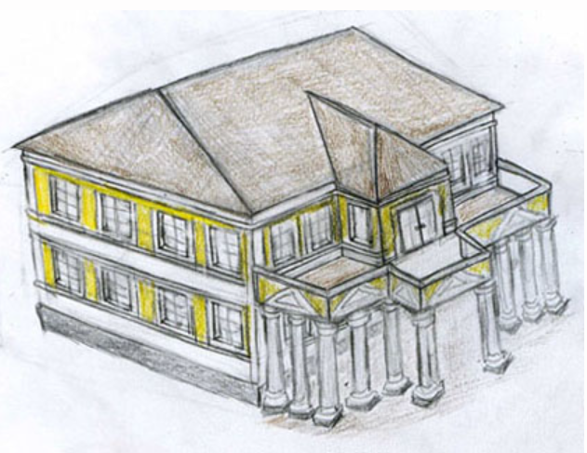
Alettiin rakentaa teatteritaloja

Slide 10
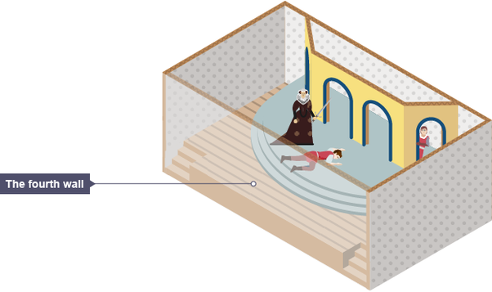
Realismi 1800-luvulla
alettiin kuvata ihmisiä ja heidän ongelmiaan mahdollisimman totuudenmukaisesti ja uskottavasti
”Neljäs seinä erotti katsojat ja näyttelijät omiin eri maailmoihinsa, eikä illuusiota rikottu. Näyttelijän esittämä roolihenkilö puhui ja toimi ikään kuin ei olisi tiennyt yleisön olevan läsnä.
Ajan keskeisiin ohjaajiin kuulunut André Antoine (1858-1943) on käsitellyt neljännen seinän ajatusta kirjoituksissaan, ja hän laittoi jopa huonekaluja kuvitteellista seinää vasten ja näyttelijät käänsivät selkänsä yleisölle.”
(https://tieteentermipankki.fi/wiki/Esittävät taiteet:neljäs seinä)
Notes:
Saatetaan esim. laittaa kuviteltu hattu kuvitteelliseen naulakkoon, joka on neljännellä seinällä.

Slide 11
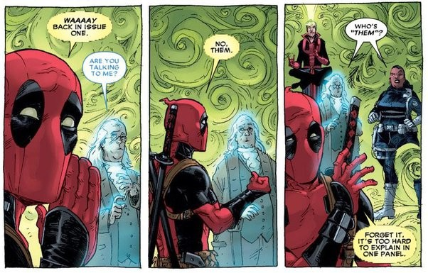

Slide 12
Moderni teatteri v. 1900-
näyttämötekniikka kehittyi: sähkövalot → valokiilat (näyttäminen ja piilottaminen)
realistinen näyttelemistyyli
jonkin katsottava harjoituksia ulkopuolisen silmin ja johdettava toimintaa → ohjaajan ammatti (henkilö, joka ei itse näyttele näytelmässä)
myös muita ammatteja: lavastaja, puvustaja, valosuunnittelija, äänisuunnittelija
lajien yhdistely eli lajihybridit: tragikomedia
ei ennalta määrättyjä sääntöjä, erilaisia kokeiluja: esim. immersiivinen teatteri
https://disco.teak.fi/esityspaikka/1-3-1900-luvun-alkupuoliskon-modernismi/
Notes:
esityksen maailmaan upottaminen

Slide 13
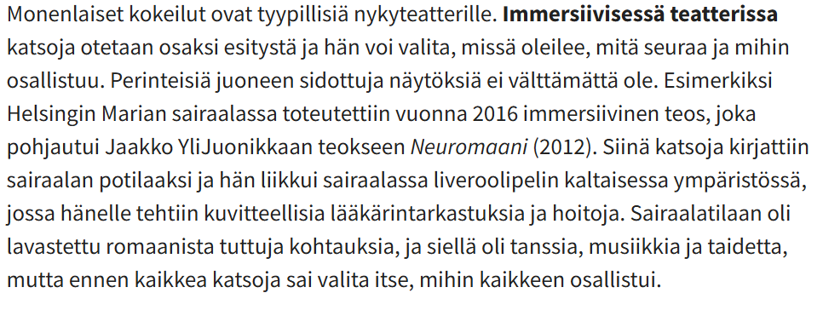
Särmä Tietokirja s. 164

Slide 14
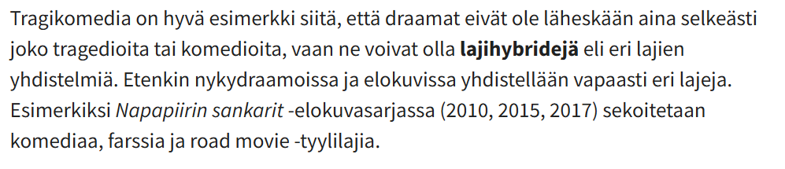
Esimerkki lajihybridistä (Särmä s. 164)

Slide 15
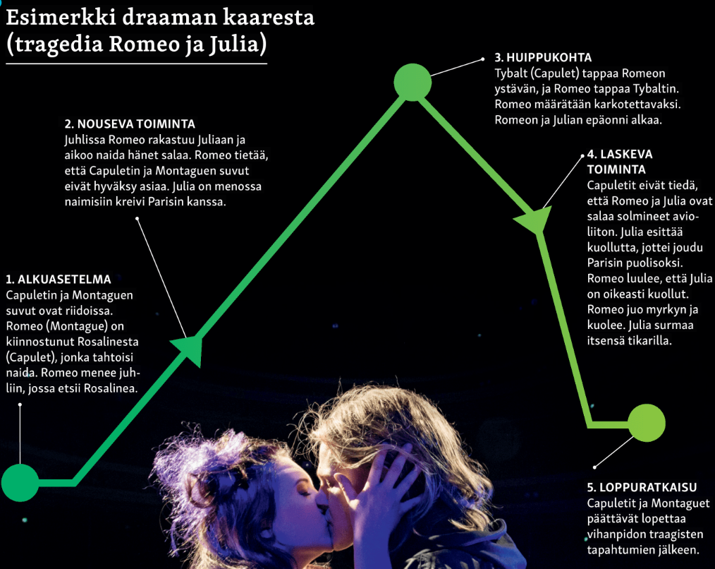
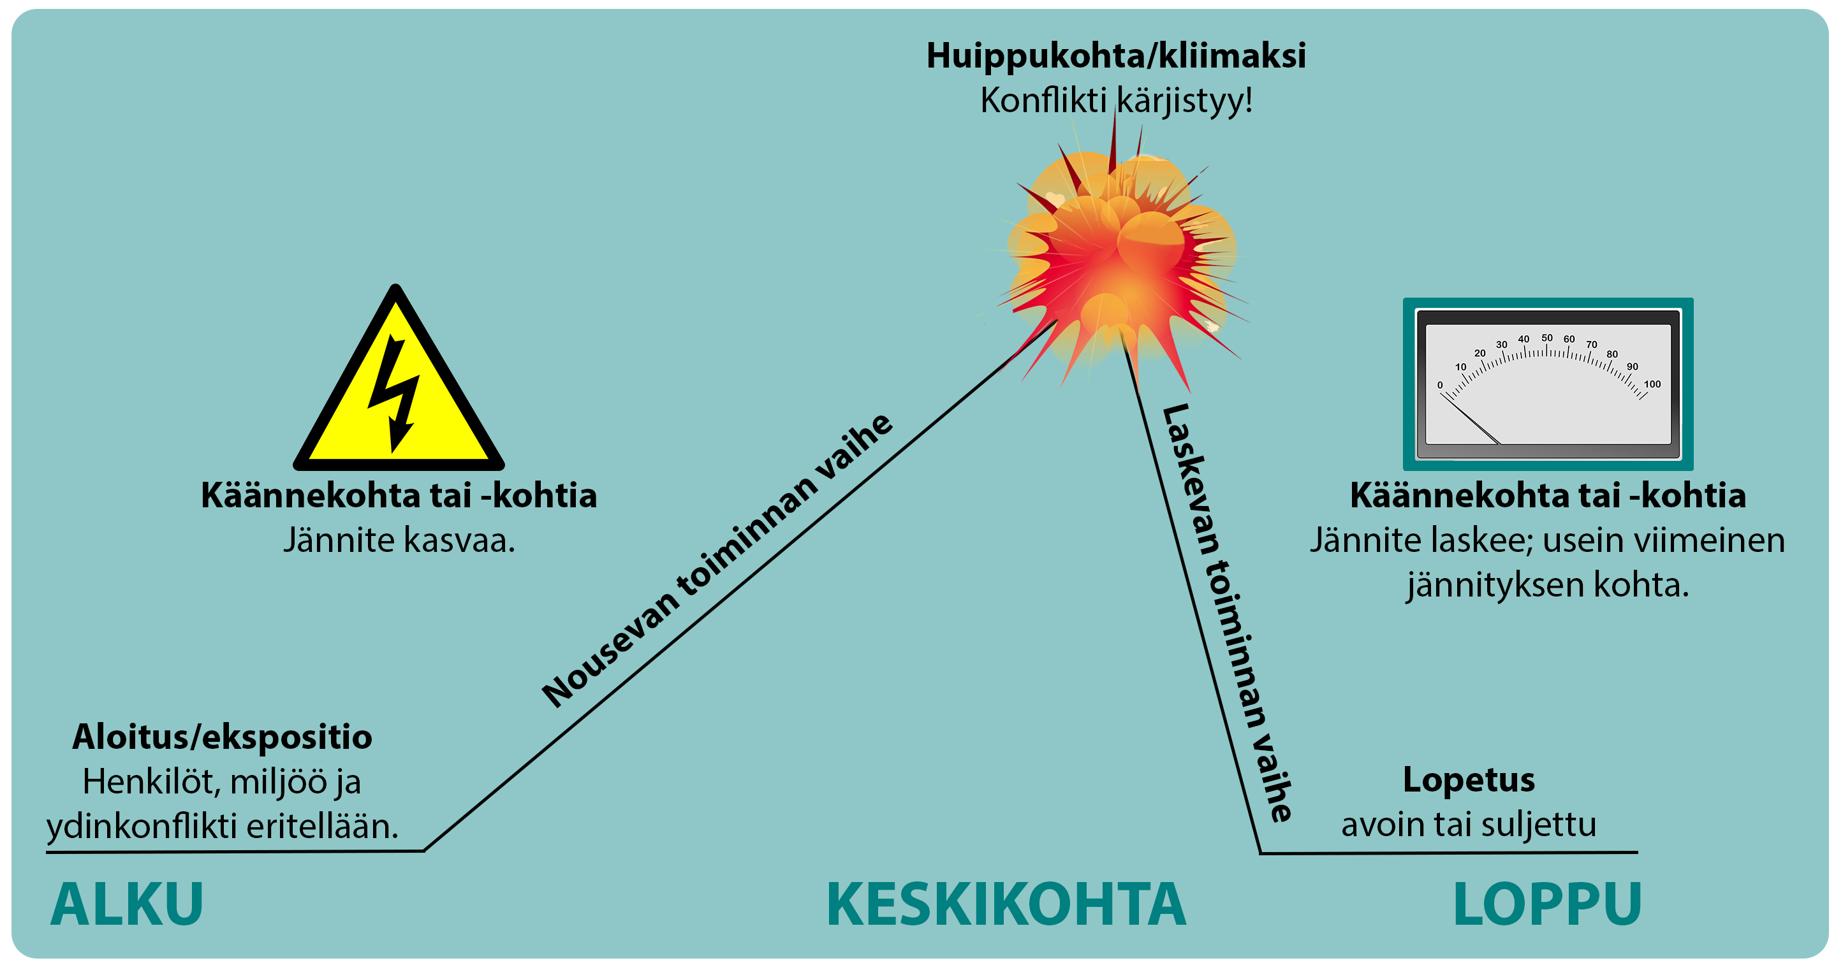
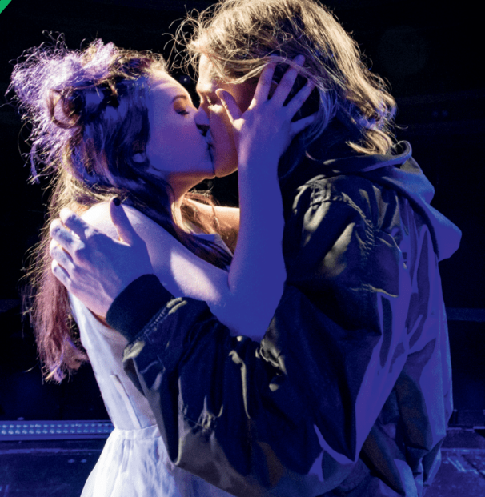
Särmä s. 165
Draaman kaari on juonirakenne, jota käytetään monissa tarinoissa.
1. ALKUASETELMA
esittelyä, ristiriita
2. NOUSEVA TOIMINTA
konflikti syvenee, jännite kasvaa
3. HUIPPUKOHTA
peruuttamaton muutos
4. LASKEVA TOIMINTA
konflikti selviää osittain
5. LOPPURATKAISU
konflikti ratkeaa

Slide 16
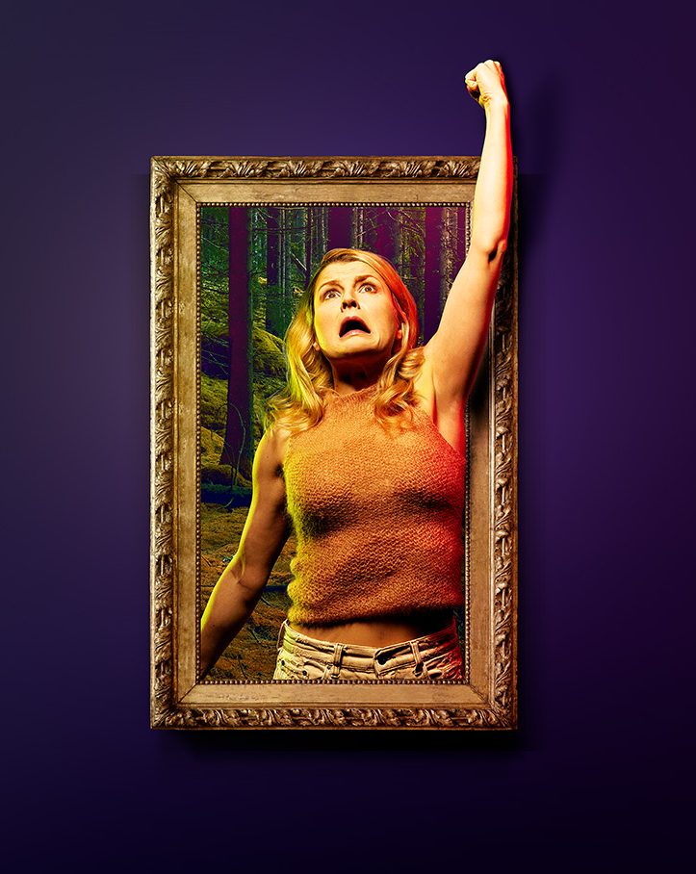
Muutama suomalainen näytelmä
1859 Aleksis Kivi: Kullervo
1895 Minna Canth: Anna Liisa
1934 Mika Waltari: Yö yli Euroopan
1936 Hella Wuolijoki: Niskavuoren naiset
1977 Laila Hirvisaari: Olga
https://tkteatteri.fi/ohjelmisto/esitykset/kullervo/

Slide 17
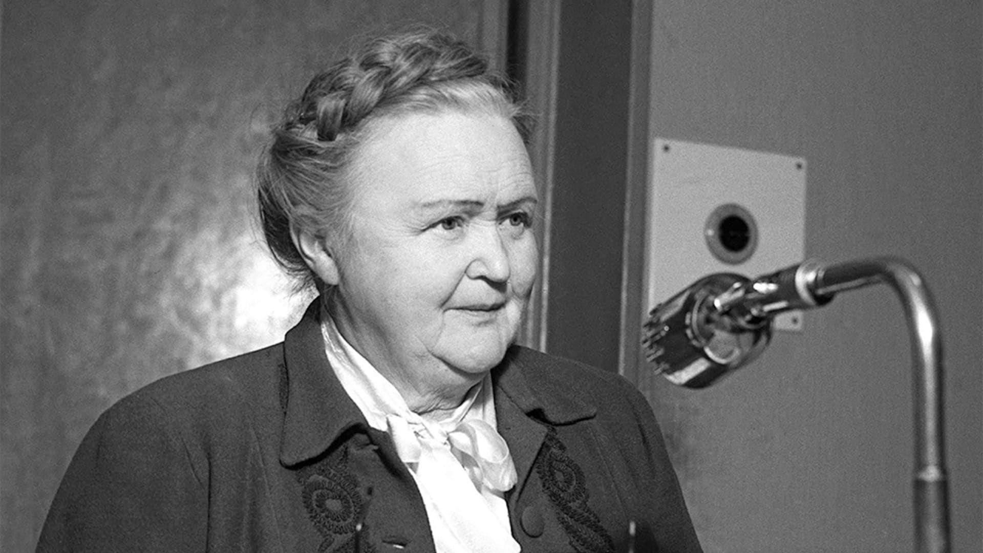
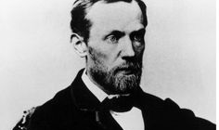
Suomalaisia kuunnelmia
2:50 – 3:55 https://areena.yle.fi/1-1977021 (Aleksis Kivi 1864: Nummisuutarit)
15:06 - 15:35 https://areena.yle.fi/1-4483696 (Hella Wuolijoki 1936 - 1953: Niskavuori)
lisää Yle Areenassa: https://areena.yle.fi/podcastit/ohjelmat/30-474

Slide 18
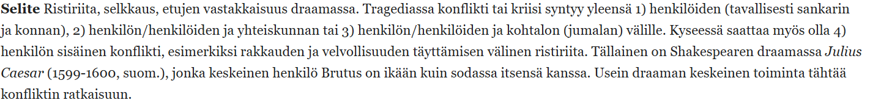
Jakaudutaan viiteen ryhmään. Tehtävä: selvittäkää, mikä on näytelmän/tarinan alussa oleva konflikti (näytelmät Pedanetissä)
https://tieteentermipankki.fi/wiki/Kirjallisuudentutkimus:konflikti

Slide 19

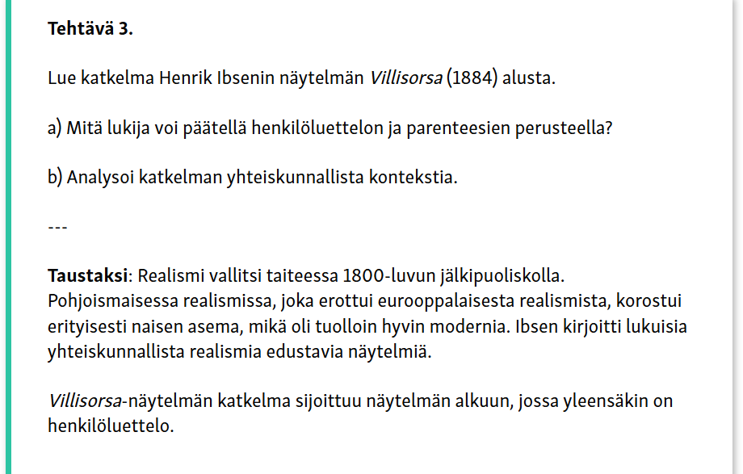
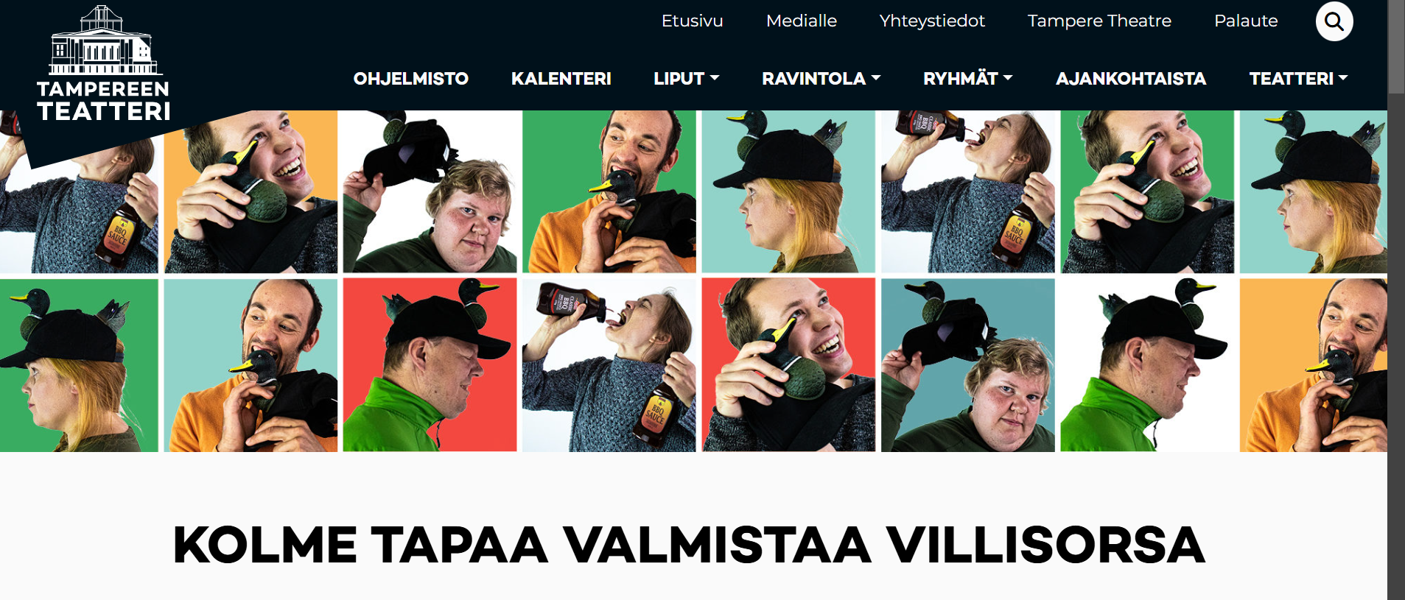
luku 5.3
Notes:
Norjalainen kirjailija

Slide 20
Sarjakuva
Kertausta

Slide 21
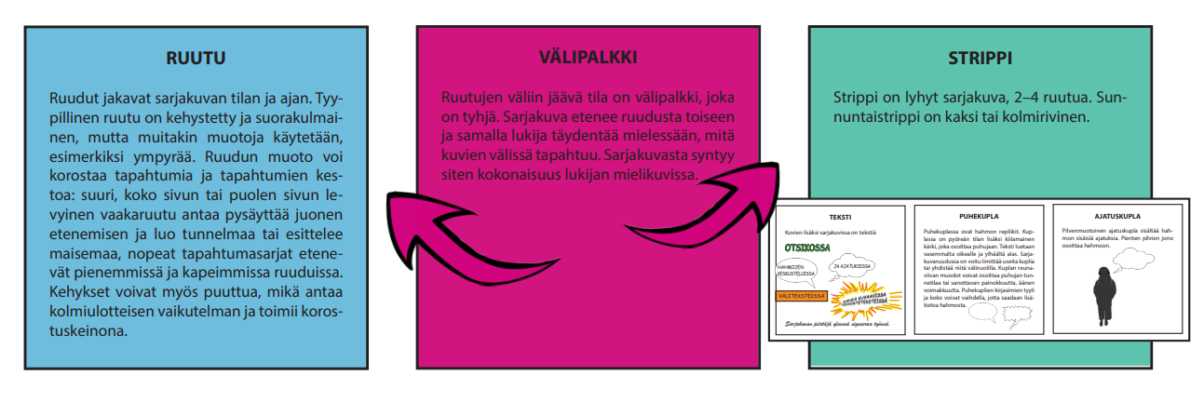
Kuvat Älystä (luku 5.4)

Slide 22
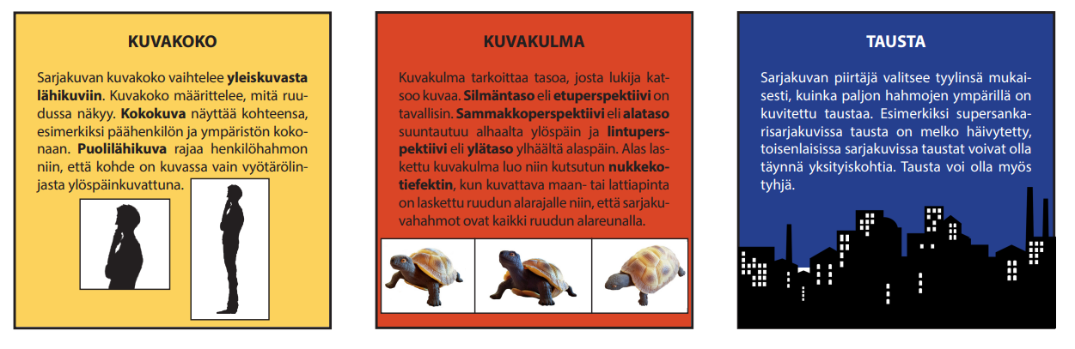

Slide 23
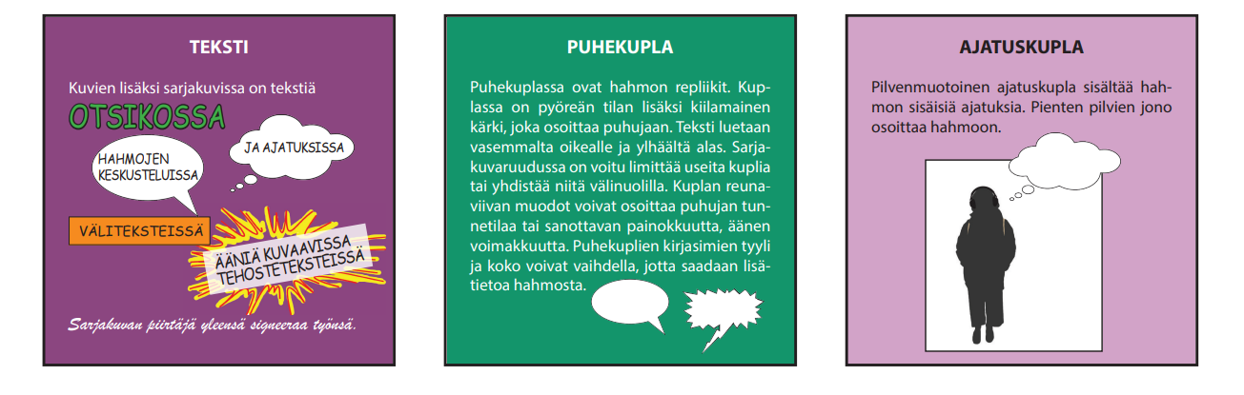

Slide 24
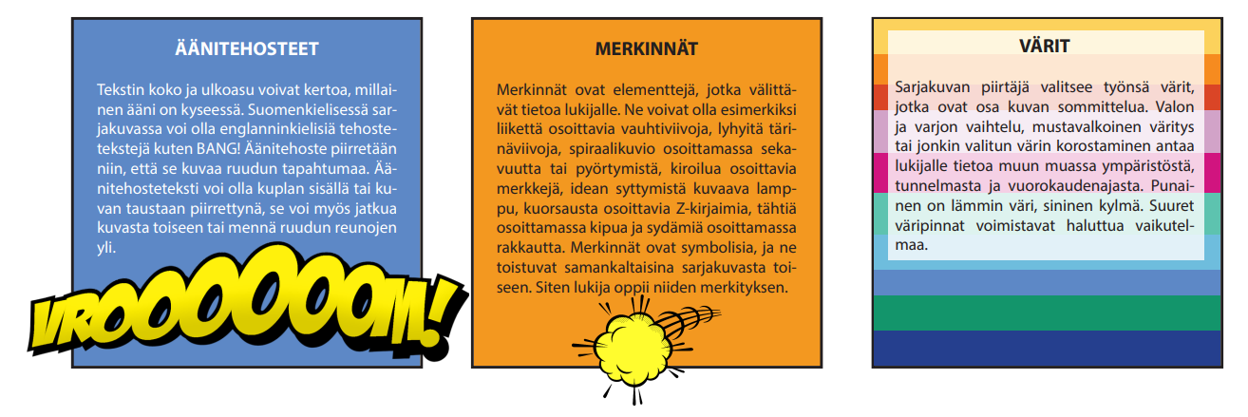

Slide 25
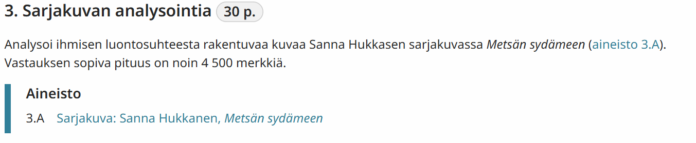
yo kevät 2022
https://yle.fi/plus/abitreenit/2022/Kev%C3%A4t/2022-03-15_A_X_fi/index.html#3
1. Lue aineiston sarjakuva ja pohdi, mitä vastaisit tehtävänantoon. 2. Lue mallivastaus.

